Slide 1
SCREENING E VALUTAZIONE PRE-CHIRURGIA BARIATRICO/ METABOLICA DELLO STATO NUTRIZIONALE
Dott.ssa francesca finelli
Biologa nutrizionista
Sp. Scienza dell’alimentazione
Team GVM - Città di Lecce Hospital-
Responsabile Dott.Francesco G. Biondo

Slide 2

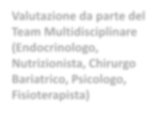
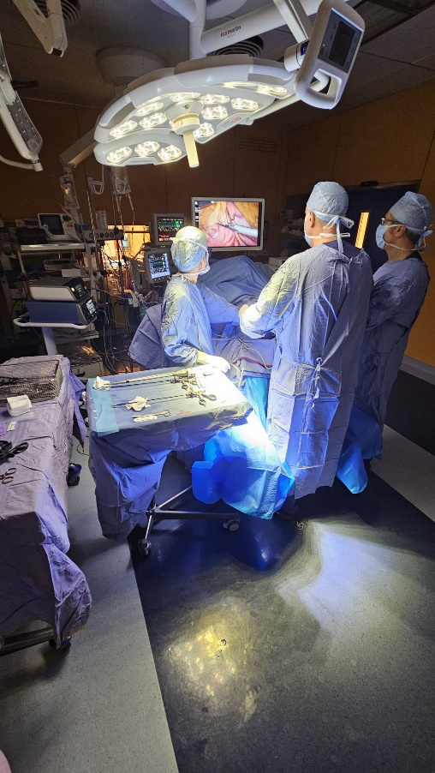
CHIRURGIA BARIATRICA
Fase pre-operatoria
Valutazione da parte del Team Multidisciplinare (Endocrinologo, Nutrizionista, Chirurgo Bariatrico, Psicologo, Fisioterapista)
Percorso riabilitativo: Dieta, esercizio fisico, educazione terapeutica
Fase post- operatoria a breve termine
Intervento chirurgico
Fase post- operatoria a lungo termine
Programmazione
intervento
Importante perdita di peso in eccesso, diminuendo il rischio anestesiologico, le difficoltà tecniche operatorie, con la riduzione del volume del lobo sinistro del fegato e del grasso viscerale perigastrico e mesenterico, il tempo operatorio e il rischio di complicanze chirurgiche emorragiche e infettive, di degenza ospedaliera e quindi l’outcome complessivo del paziente.

Slide 3
IL MANAGEMENT DELLA PERSONA CON OBESITÀ
Il grave obeso è un paziente fragile, che va accompagnato nel suo iter diagnostico e terapeutico
Fase pre-operatoria
GVM - Città di Lecce Hospital
L’approccio e l’inquadramento Nutrizionale è fondamentale per ottenere il massimo risultato dalla Chirurgia Bariatrica, con il minimo rischio di malnutrizione, al saper gestire la riabilitazione nutrizionale che inizia già prima dell’intervento chirurgico e prosegue nella fase post operatoria, assicurando una compliance all’ intervento Bariatrico.
In questi Pazienti è spesso presente un alterato
Assetto neuro-ormonale , un microbiota intestinale
Esposto a disbiosi , patologie obesità –correlate quali diabete, steatosi epatica ipertensione, artropatie ecc

Slide 4
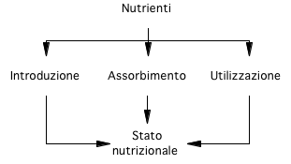
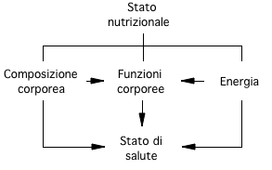
INQUADRAMENTO: VALUTAZIONE STATO NUTRIZIONALE
Tradizionalmente definito come la condizione risultante
dall’introduzione, assorbimento e utilizzazione dei nutrienti,
L’ obesità caratterizzata da un incremento della massa adiposa (alterazione della composizione corporea) che determina una compromissione dello stato di salute (alterazione della funzionalità corporea) . Tale condizione, a prescindere dall'eziologia, consegue ad un bilancio energetico positivo: l’assunzione di nutrienti energetici eccede il dispendio e determina un aumento delle riserve corporee (massa adiposa).
La valutazione dello stato di nutrizione del soggetto obeso presuppone quindi : 1. valutazione della composizione corporea; 2. valutazione del bilancio energetico; 3. valutazione della funzionalità corporea.

Slide 5
PERCHÉ EFFETTUARE UNA VALUTAZIONE DELLO STATO NUTRIZIONALE?
Consente di identificare i pazienti con problemi nutrizionali (già malnutriti o a rischio malnutrizione calorico - proteica o con deplezione di specifici nutrienti) che richiedono un intervento terapeutico specifico.
✓
✓
Deve essere considerata parte integrante della gestione del paziente, in quanto determinante nel quantificare il rischio di complicanze, valutare la risposta alla terapia e incidere sulla prognosi.
✓
Per monitorare l’adeguatezza dell’eventuale supporto nutrizionale, per questo andrà ripetuta periodicamente (la frequenza sarà personalizzata sulla base delle problematiche individuali e dell’eventuale insorgenza di situazioni nuove a rischio nutrizionale).

Slide 6
E NELLA FASE PREOPERATORIA?
Informare accuratamente il pz in merito a benefici, conseguenze e rischi legati alle diverse procedure chirurgiche
Identificare trigger alimentare del pz “rischiosi” per la fase post-intervento
Valutare la motivazione del paziente al cambiamento dello stile di vita e delle scelte alimentari
Promuovere cambiamenti nello stile di vita quotidiano e dietetici utili dopo l’intervento
Telem DA, et.al Surg endosc. Oct 2018

Slide 7
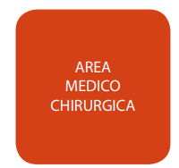
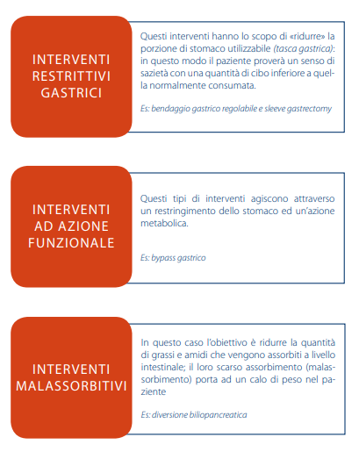
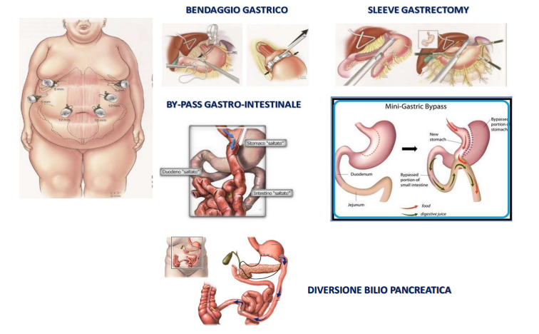
PLANNING E TIPOLOGIE DI INTERVENTO
Linee Guida SICOB 2023

Slide 8
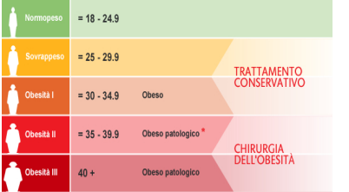
PLANNING E TIPOLOGIE DI INTERVENTO
CRITERI DI INCLUSIONE
Età 18-60 anni
BMI >40 kg/m², in assenza di ogni altra comorbilità;
➢ BMI >35 kg/m², in presenza di comorbilità associate all’obesità;
➢ BMI 30-35 kg/m², in presenza di T2DM, non controllato da terapia medica;
➢ BMI ≤30 kg/m², in presenza di T2DM, non controllato da terapia medica
➢ Adeguata compliance da parte del paziente
➢ Assenza di endocrinopatie
➢ Insuccesso della terapia dietetica dopo 3-5 anni
➢ Valutazione del RISCHIO OPERATORIO e RAPPORTO COSTO/BENEFICIO
CRITERI DI ESCLUSIONE
assenza di un periodo di trattamento medico verificabile paziente incapace di partecipare ad un prolungato protocollo di follow-up
disordini psicotici, depressione severa, disturbi della personalità e del comportamento alimentare
alcolismo e tossicodipendenza
malattie correlate a ridotta spettanza di vita
Linee Guida SICOB 2023

Slide 9
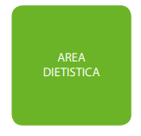
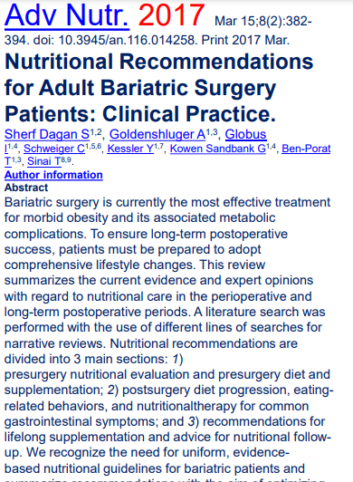
INQUADRAMENTO
CLINICO-NUTRIZIONALE PREOPERATORIO
Le raccomandazioni nutrizionali sono suddivise in 3 sezioni principali:
1) la valutazione nutrizionale del presurgery , la dieta e la supplementazione del presurgery;
2) progressione della dieta post-chirurgica, comportamenti alimentari e terapia nutrizionale per i comuni sintomi gastrointestinali;
3) raccomandazioni per l'integrazione permanente e consigli per il follow-up nutrizionale. L 'obiettivo di ottimizzare il successo a lungo termine e prevenire le complicanze.

Slide 10
INQUADRAMENTO
CLINICO-NUTRIZIONALE PREOPERATORIO
Team Multidisciplinare – Valutazione clinica- metabolica e Psicologica
Assessment pre-intervento: Educazione alimentare, Strategie Dietoterapiche ( Dieta ipocalorica bilanciata, dieta chetogenica )
Intervento Chirurgico
Assessment post-operatorio : Dieta a consistenza modificata
Follow- up a medio/lungo termine
Busetto L. Perioperative management of the obese surgical patient - Ten key points for a successful approach. Edizioni Minerva Medica, Torino 2020.

Slide 11
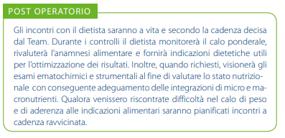
INQUADRAMENTO
CLINICO-NUTRIZIONALE PREOPERATORIO
L’inquadramento nutrizionale del paziente obeso candidato a chirurgia bariatrica ha come scopo primario quello di valutare dettagliatamente la presenza di indicazioni o controindicazioni all’intervento
Linee Guida SICOB 2023

Slide 12
INQUADRAMENTO
CLINICO-NUTRIZIONALE PREOPERATORIO
È una procedura strutturata che utilizza una combinazione di differenti parametri scelti sulla base degli obiettivi che si vogliono perseguire, della patologia e della disponibilità pratica per la raccolta dei dati.
Generale
Anamnesi
Nutrizionale
Storia dietetica, recall 24h, controllo diretto dei consumi, diario alimentare
Apporti di energia e nutrienti
Pratica clinica
Antropometria e composizione corporea
Peso, altezza, BMI, circonferenze, plicometria, BIVA
Test di laboratorio
Albumina, PAB, PCR, transferrina …
Capacità funzionale
Dinamometria della mano

Slide 13
ANAMNESI GENERALE E NUTRIZIONALE
Storia clinica,
Patologia di base e comorbidità
Terapie in atto
Familiarità
Storia di precedenti dietoterapie ( Tipologia , durata ed eventuali somministrazioni di faramaci )
Sintomatologia gastrointestinale (nausea, vomito, dolori addominali, stipsi, diarrea)
Storia del peso (peso abituale pre-malattia, peso max/min., andamento ponderale)
Intolleranze/allergie
Percezione del senso di fame e sazietà
Consumo di alcolici, abitudine al fumo
Dati socio-economici e grado di autosufficienza della persona
Allettamento/attività fisica e al tipo di attività fisica praticata

Slide 14
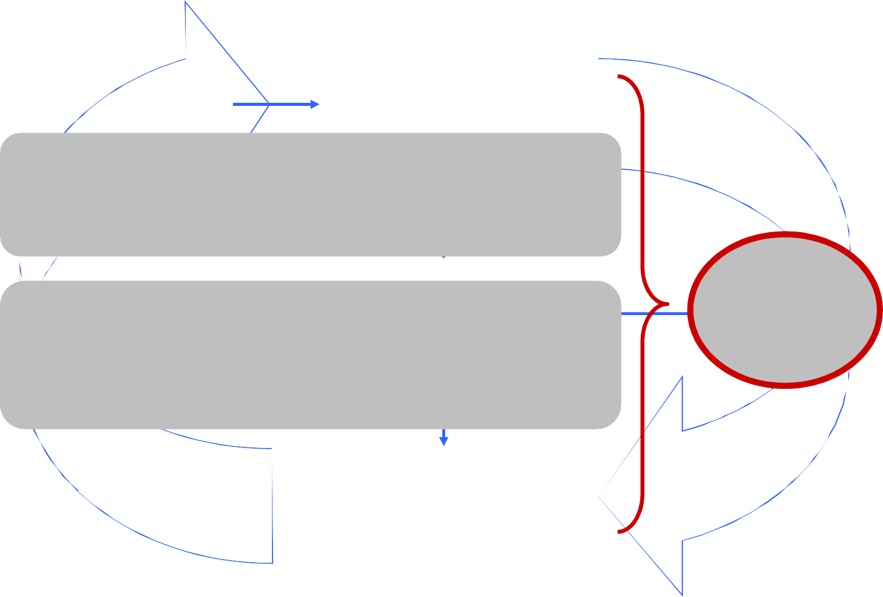
SCREENING NUTRIZIONALE ASSUNZIONE ALIMENTARE
Utilizzazione dei nutrienti
STATO DI NUTRIZIONE
Termodinamica e
componenti del bilancio energetico
Bilancio energetico
valutazione dell’introito energetico
misura/predizione del dispendio energetico
STATO DI SALUTE

Slide 15
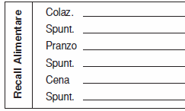
APPORTI DI ENERGIA E NUTRIENTI
La registrazione dei consumi alimentari è un’indagine indispensabile per valutare lo stato nutrizionale.
Oltre all’identificazione di aspetti Bio-psicologici di interesse Nutrizionale ( Grado di Iperfagia , Atteggiamento verso il cibo, grado di egodistonia rispetto alla malattia e eventuali sintomi correlati a disturbi del comportamento alimentare)
Una buona anamnesi è il punto focale di una prescrizione dietetica.
DIARIO ALIMENTARE
Registrazione prospettica dell’alimentazione per 3, 5 o 7 giorni.
Prevede la partecipazione attiva e cosciente del soggetto o aiuto da parte
del caregiver.
Riferite misure casalinghe o pesi degli alimenti
È lo strumento elettivo per l’automonitoraggio degli introiti alimentari e delle circostanze entro cui avviene l’atto alimentare.
RECALL 24 ORE / FFQ FREQUENZA DEGLI ALIMENTI
Registrazione, mediante intervista da parte di un dietista, dei consumi alimentari effettuati nelle 24 ore precedenti l’intervista.
Può prevedere l’utilizzo di una lista di alimenti (Quick list) opportunamente predisposta che l’intervistatore legge per stimolare il ricordo dell’intervistato.

Slide 16
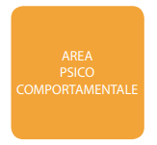
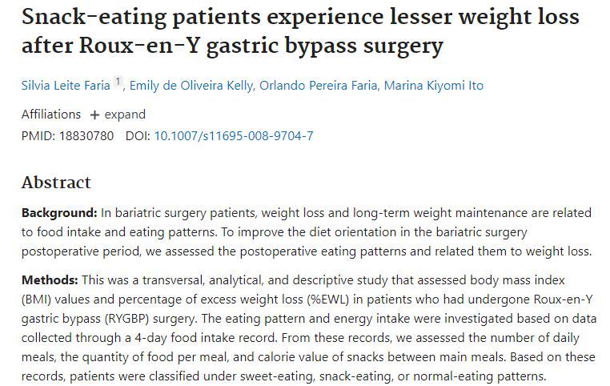
ANALISI DEL COMPORTAMENTO ALIMENTARE
Un’indagine accurata deve identificare la presenza di un comportamento alimentare specifico come :
Snack eating ( abuso di snack) Grazing (Piluccamento), LOC (loss of control) e BED ( Bing eating disorder ) Sweet Eating, in quanto questi comportamenti sono significativamente correlati alla mancata perdita di peso e al recupero del peso perso.
Fattori predittivi per il recupero del peso :
Ridotto controllo del food urges ( desiderio selettivo del cibo)
Scarso well-being e mancata disponibilità a un adeguato follow-up
Individuare pattern alimentari disfunzionali nella fase di inquadramento preoperatorio è di grande utilità per la scelta del percorso più idoneo per il paziente da personalizzare
Obes Surg 2009 Sep;19(9).

Slide 17
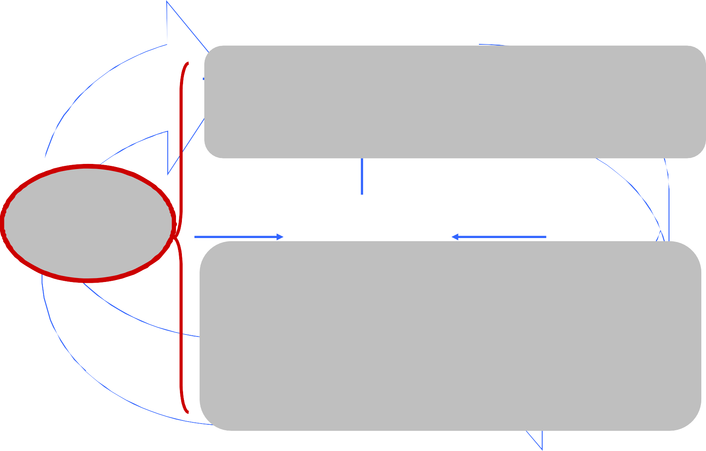
SCREENING NUTRIZIONALE
ANTROPOMETRIA
Utilizzazione dei nutrienti
Modelli composizione corporea valutazione della composizione corporea
Composizione corporea
Funzionalità corporea
Bilancio energetico
valutazione antropometrica
analisi dell’impedenza bioelettrica
assorbimetria a doppio raggio-X

Slide 18
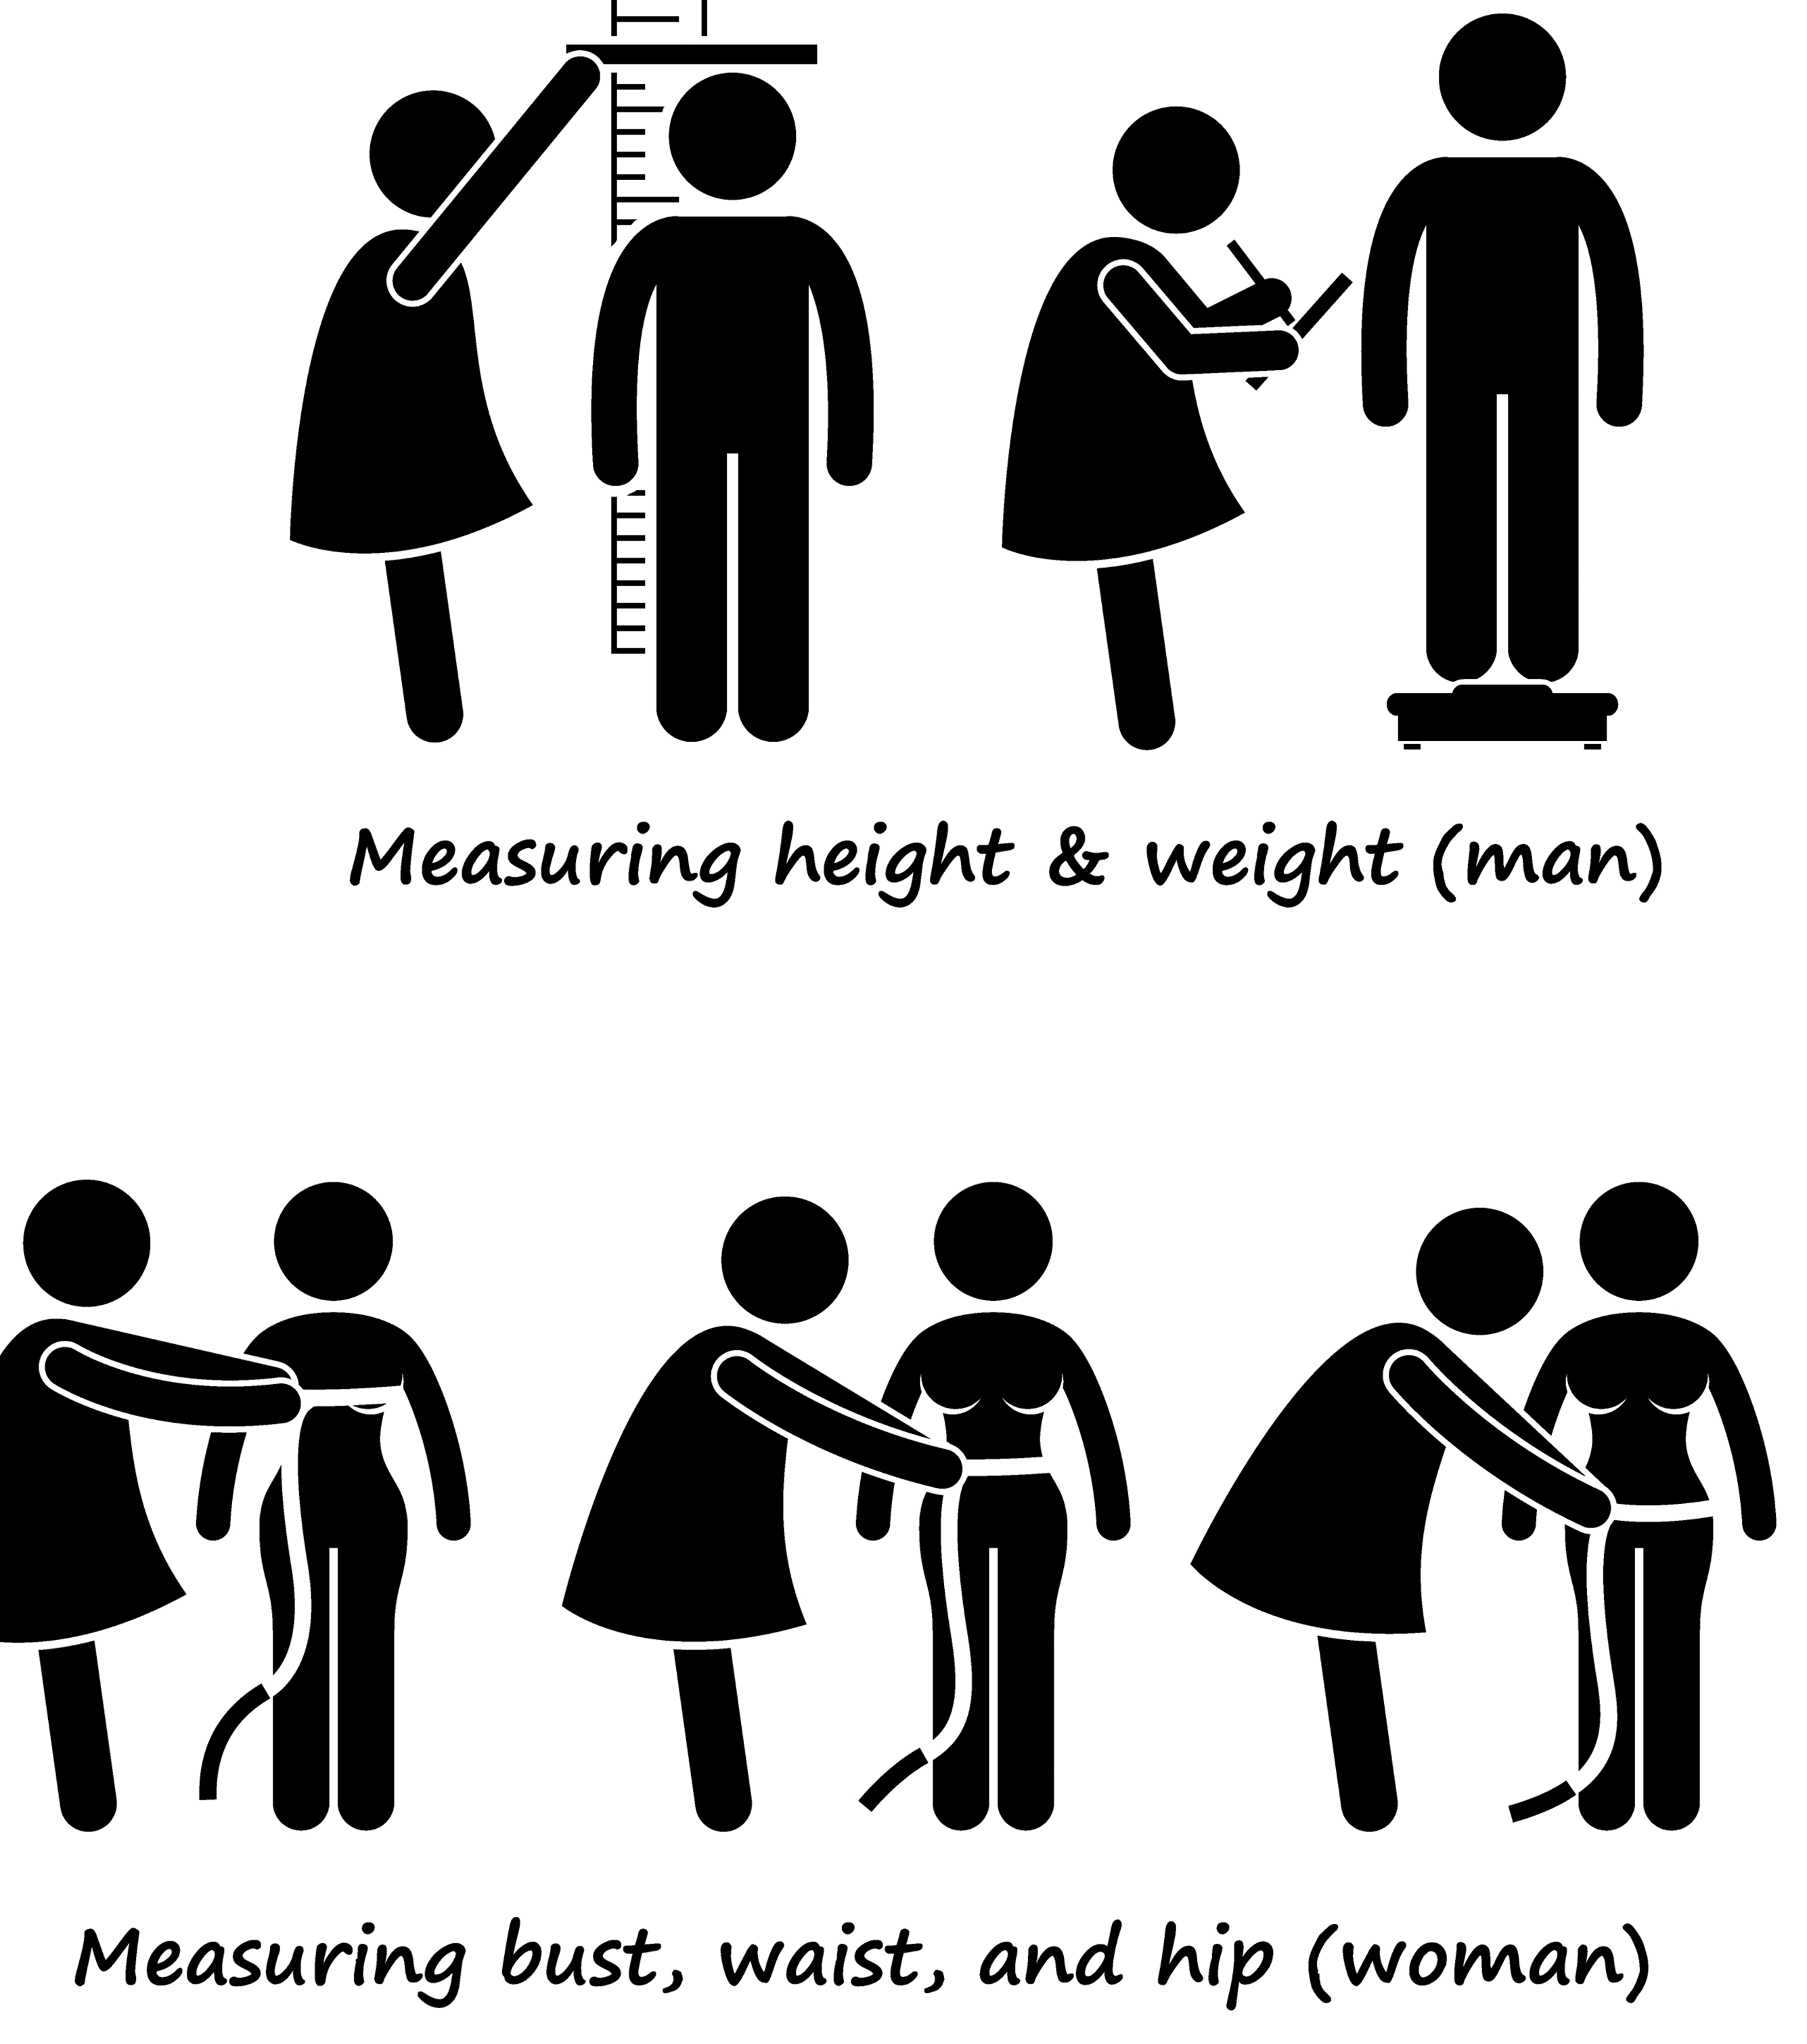
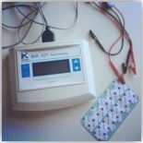
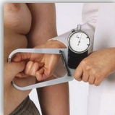
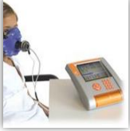
VALUTAZIONE CLINICA E ANTROPOMETRIA
Strumenti di screening nutrizionale Preoperatoria
Valutazione nutrizionale:
Misure antropometriche
Esami strumentali
 | RACCOMANDATI | CONSIGLIATI | SUGGERITI
Valutazione clinica e Antropometria | Età, sesso, razza, statura, peso, circonferenza collo, vita, fianchi ( Metri anelastici) e massima addominale , IMC, percentuale di peso corporeo in eccesso | Percentuale di grasso corporeo mediante impedenza bioelettrica (BIA)o desitometria assiale a raggi X (DEXA) | Altre Misure Antropometriche: Misurazione collo Pliche cutanee, Circonferenza del polso
 |  | Dispendio energetico a riposo e quoziente respiratorio ( calorimetria indiretta )

Slide 19
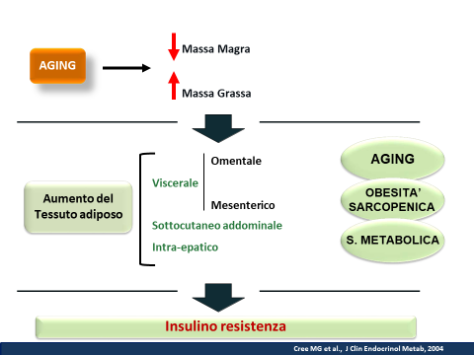
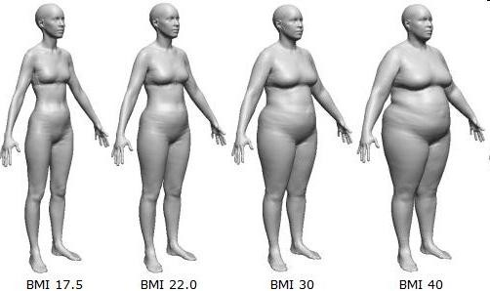
VALUTAZIONE CLINICA E ANTROPOMETRIA
La misurazione di BW (peso corporeo) e BH (altezza) permette una valutazione dello stato nutrizionale attraverso il confronto con una popolazione di riferimento.
Essi vengono utilizzati per il calcolo del BMI (indice di massa corporea).
PESO, STATURA E INDICI PONDERO-STATURALI | CIRCONFERENZE : DISTRIBUZIONE DELLA MASSA ADIPOSA
WHR (Waist Hip Ratio) = WC/HC
WHR > 0,85 nella donna
> 1, 0 nell’ uomo
è associato a complicanze
BMI = BW (Kg)
BH (m²)

Slide 20
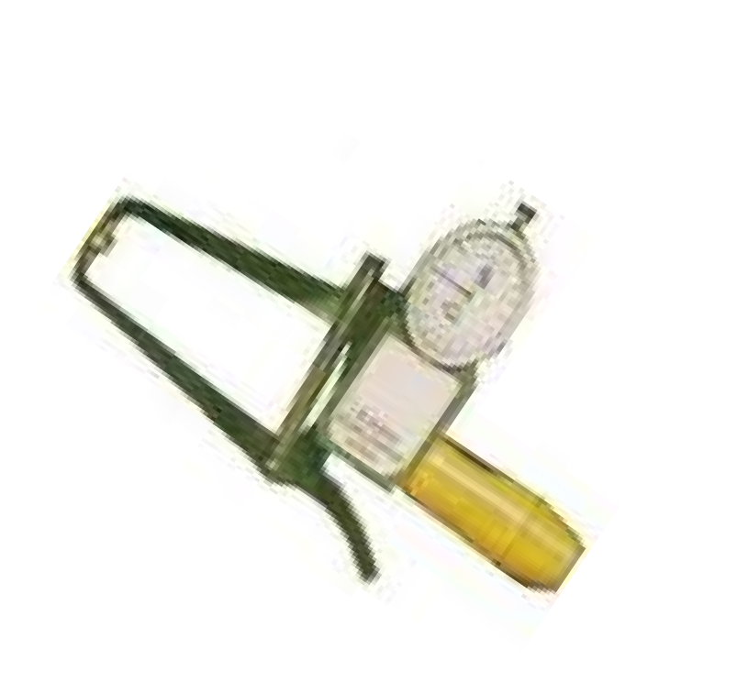
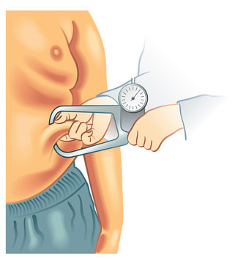
VALUTAZIONE CLINICA E ANTROPOMETRIA
Plicometria: metodo clinico utilizzato per la valutazione del grasso corporeo. Indicatori diretti di adiposità e muscolarità sono le Pliche Cutanee e le Circonferenze Corporee
Vengono utilizzate per stabilire - il grado di adiposità-magrezza
- le aree muscolo-adipose degli arti - come indicatori di rischio di malattia
- la distribuzione del tessuto adiposo sottocutaneo - nell’equazione predittiva la misura della FM
Plica adiposa sottocutanea: piega della cute e del relativo tessuto adiposo
sottocutaneo il cui spessore viene determinato con un plicometro.
Pliche più frequentemente utilizzate: bicipitale, tricipitale, sottoscapolare e sovrailiaca.
Il calibro del plicometro esercita una pressione
Dopo 4 secondi di compressione si rileva la plica. costante e standardizzata.
Lato non dominante (regola non universalmente accettata).
Plica presa tra pollice ed indice: viene “scollata” dalla massa muscolare sottostante.
La misurazione deve essere ripetuta 3 volte e si considera il valore medio.

Slide 21
VALUTAZIONE CLINICA E EMATOCHIMICA
Strumenti di screening nutrizionale Preoperatoria
Valutazione nutrizionale:
Esami Ematochimici
 | RACCOMANDATI | CONSIGLIATI | SUGGERITI
Esami di Laboratorio | Emocromo con formula, sideremia, glicemia, insulinemia, profilo lipidico, transaminasi, azotemia, creatininemia, Vit D, Vit B12 | Dosaggio TSH in caso di sospetto ipotiroidismo. | Glicemia e insulinemia a digiuno e due ore dopo colazione e HbA1c in caso di sospetta iperinsulinemia.
 |  | FT3,FT4,TSH e anticorpi in caso di patologie tiroidee accertate | Homa Index: glicemia basale (mg/dl) x insulinemia basale (mg/dl)/405

Slide 22
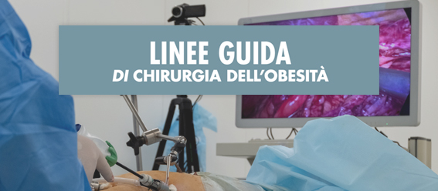
APPROCCIO DIETOTERAPICO
SCELTA DEL PERCORSO E TRATTAMENTO PRE-INTERVENTO
Fase pre-operatoria
Spiegazione di quelli che saranno gli schemi alimentari pre e post operatori e l’importanza che rivestirà il controllo dietetico.
Educazione alimentare pre-operatoria con schema dietetico grammato o meno.
Diversi schemi sono stati proposti: da un impiego di una dieta a basso contenuto calorico a dieta chetogenica ( 15-30 giorni )
∫
Riduzione del peso corporeo per Ridurre il rischio operatorio
∫
Riduzione del grado di steatosi epatica
Riduzione del Volume epatico
Riduzione dei livelli di insulino-resistenza per migliorare parametri metabolici

Slide 23
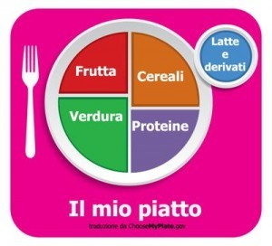
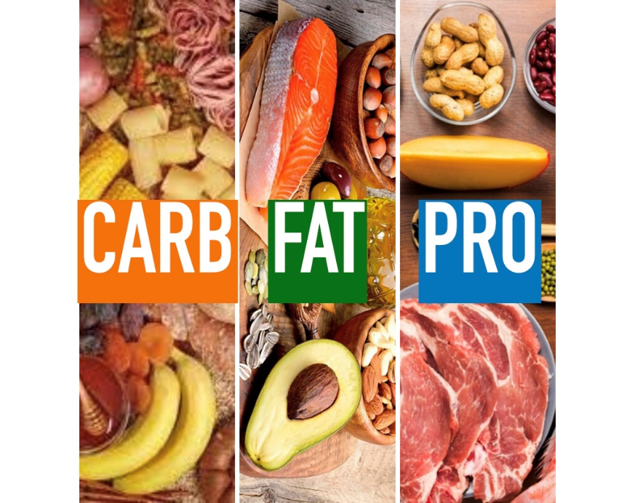
STRATEGIE DI GESTIONE DIETETICA
PREOPERATORIA
Educazione alimentare con supporto di diario alimentare
Dieta a basso contenuto calorico - Low Calorie Diet (LCD)
Dieta fortemente ipocalorica - Very Low Calorie Diet (VLCD)
Dieta Chetogena - Very Low Ketogenic Diet (VLKD)
Strategie combinate (Pallone Intragastrico/ FARMACI/)

Slide 24
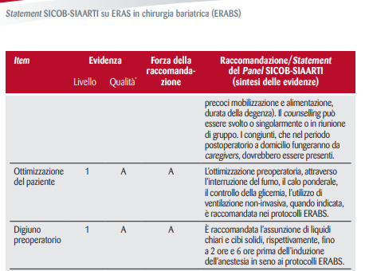
CONCUSIONI
OTTIMIZZAZIONE –DIETETICO NUTRIZIONALE
Lo Screening dello stato Nutrizionale sottolinea che :
nell’obeso non può essere il solo indice di massa corporea (BMI, Body Mass Index) a graduare il livello di intervento terapeutico (nella “classica” progressione cambiamenti dello stile di vita – terapia farmacologica - chirurgia bariatrica)
che tale indice vada invece integrato in una valutazione multidimensionale dello stadio di malattia che includa altri parametri antropometrici, l’accertamento di eventuali coesistenti comorbidità, le condizioni psicologiche e la gravità della disabilità.
Gli obiettivi ultimi sono una stratificazione del rischio e un’appropriata indicazione del livello di intervento personalizzata su necessità del singolo e obiettivi terapeutici “realistici” e condivisi
Carron M, Ieppariello G, Safaee Fakhr B, Foletto M. Perioperative care of the obese patient: a successful approach. J Surg. 2020;107(6):772-3

Slide 25
Grazie

